Slide 1

DSA (Disturbi Specifici dell’Apprendimento): il percorso multidisciplinare dai modelli neuropsicologici alla normativa vigente
19 maggio 2016
Biblioteca Comunale DI Pianezza
“Leggiamoci chiaro!”

Slide 2
Interverranno
Dott.ssa Ilaria Monica Trimarchi – Psicologa
STUDIO VALORI, Pianezza
Dott.ssa Giulia Savio – Logopedista
STUDIO VALORI, Pianezza
Dott.ssa Valentina Perotti – Neuropsicomotricista dell’età evolutiva
STUDIO VALORI, Pianezza

Slide 3
Quali punti affronteremo
Definizione e caratteristiche dei DSA
Normativa nazionale e regionale vigente in merito alla diagnosi e certificazione dei DSA
Campanelli d’allarme
Percorso diagnostico e specialisti coinvolti
Piano Didattico Personalizzato (PDP)
Strumenti compensativi/dispensativi
Cenni sui percorsi di riabilitazione

Slide 4
DEFINIZIONE

Slide 5
DSA - Consensus Conference
Con il termine Disturbi Specifici di Apprendimento (DSA) ci si riferisce ad una significativa difficoltà nell’acquisizione ed uso di abilità relative alle competenze ortografiche (lettura e scrittura) e logico-matematiche.
Interessano più aspetti degli apprendimenti scolastici di tipo strumentale, in particolare le capacità di lettura, di scrittura e di calcolo. Si articolano in : DISLESSIA, DISORTOGRAFIA, DISGRAFIA E DISCALCULIA.
La causa è da ricercarsi in DISFUNZIONI NEUROBIOLOGICHE che interferiscono con il normale processo di acquisizione della lettura, della scrittura e del calcolo.

Slide 6
DSA - Consensus Conference
CRITERI PRINCIPALI PER DEFINIRE UN DSA:
1. carattere evolutivo;
2. discrepanza tra le capacità intellettive (QI nella norma: alla WISC il QI tot non deve essere inferiore a 85) ed il rendimento scolastico (compromissione delle abilità di letto-scrittura o calcolo);
3. il bambino deve beneficiare di occasioni di apprendimento nella stessa misura dei suoi compagni;
4. non ci sono altre cause: disabilità visive, uditive, motorie, ritardo mentale, disturbi emotivi, svantaggio culturale o socio-economico.

Slide 7
DSA - Consensus Conference
Il DSA è un disturbo cronico, la cui espressività si modifica in relazione all’età e alle richieste ambientali: si manifesta cioè con caratteristiche diverse nel corso dell’età evolutiva e delle fasi di apprendimento scolastico.
La sua prevalenza appare maggiore nella scuola primaria e secondaria di primo grado.
Si tratta di un disturbo che coinvolge uno specifico dominio di abilità, lasciando intatto il funzionamento intellettivo generale.
Esso infatti interessa le competenze strumentali degli apprendimenti scolastici.

Slide 8
DSA: DOCUMENTO CONSIGLIO SUPERIORE DI SANITA’
Nel 1997 il Consiglio Superiore di Sanità dell’Olanda descriveva la DISLESSIA come deficit presente quando l’ AUTOMATIZZAZIONE della parola (lettura) e della scrittura non si sviluppa, o si sviluppa in maniera molto incompleta, o con grandi difficoltà.
Per «AUTOMATIZZAZIONE» si intende la stabilizzazione di un processo automatico caratterizzato da un alto grado di velocità e accuratezza, realizzato inconsciamente, che richieda minimo impegno attentivo e sia difficile da sopprimere, ignorare, influenzare.

Slide 9
Dislessia
«Difficoltà ad effettuare una lettura accurata (corretta) e/o fluente (rapida).
Si manifesta in bambini con quoziente intellettivo nella norma o superiore, privi di deficit neurologici, sensoriali e relazionali che abbiano avuto adeguate opportunità scolastiche.
Spesso si accompagna a difficoltà nella scrittura e nei processi di letto-scrittura del numero e del calcolo. La DE è il prototipo dei DSA.»

Slide 10
Disortografia
Si manifesta con difficoltà nella transcodifica fonema-grafema a fronte di un’esposizione agli apprendimenti adeguata ed un Q.I. nella norma.
Gli errori tipici possono essere:
Fonologici:
  Scambio
  Omissioni/ aggiunta
  Inversioni
Non fonologici
  Separazioni/fusioni illegali
  Scambio di grafema omofono
Altri
  Accento
  Doppie

Slide 11
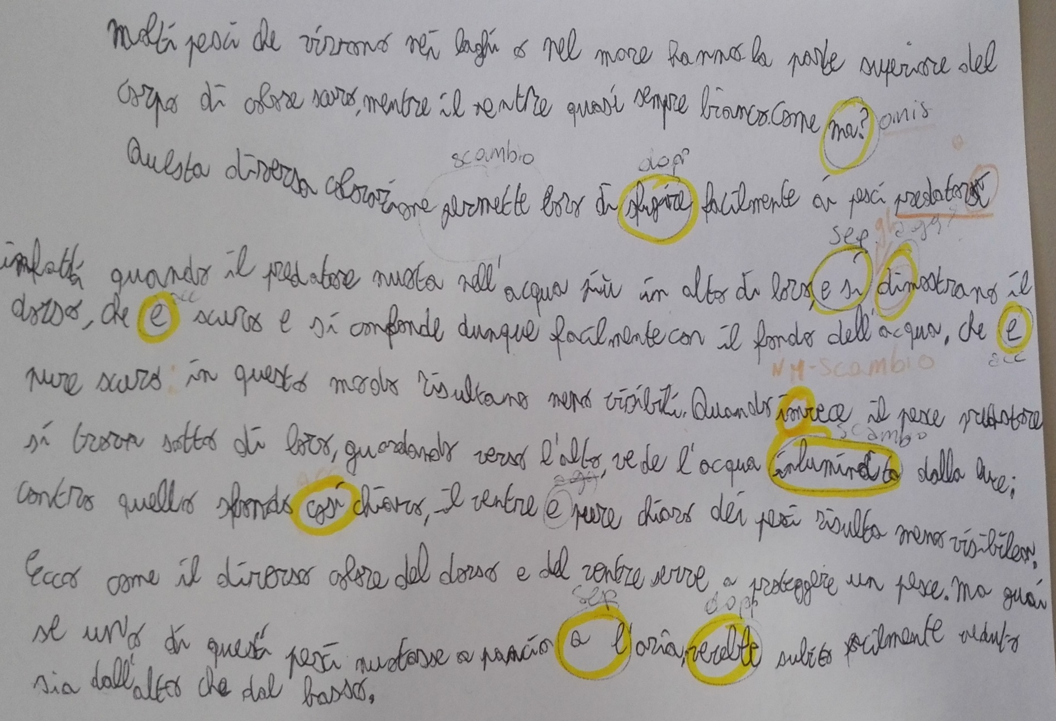

Slide 12
Discalculia
Si manifesta con difficoltà negli automatismi del calcolo e dell’elaborazione di numeri.
Può riguardare le componenti numeriche (lessicali, semantiche e sintattiche) o le componenti procedurali e di calcolo (incolonnamento, regole matematiche es: riporto o prestito, algoritmo del calcolo scritto o recupero di fatti numerici)

Slide 13
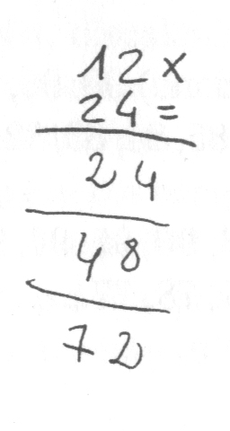
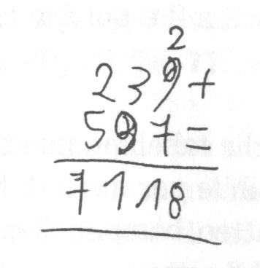
5^ elementare,
Calcolo partendo da sinistra
Difficoltà procedurali nel calcolo

Slide 14
Disgrafia
“La disgrafia fa riferimento al controllo degli aspetti grafici, formali della scrittura manuale, è collegata al movimento esecutivo motorio della prestazione; si manifesta in una minore fluenza e qualità dell’aspetto grafico”. (Linee Guida 2011)
Difetti di leggibilità e velocità (eccessiva lentezza o velocità a scapito della qualità)
Movimento della mano poco fluido
Impugnatura scorretta, postura instabile o rigida
eccessiva/insufficiente pressione sul foglio, tratto tremolante/irregolare
Gestione inappropriata dello spazio foglio (margini, righe,spazi tra parole)
Dimensione e forma delle lettere alterate, legami tra lettere scorretti

Slide 15
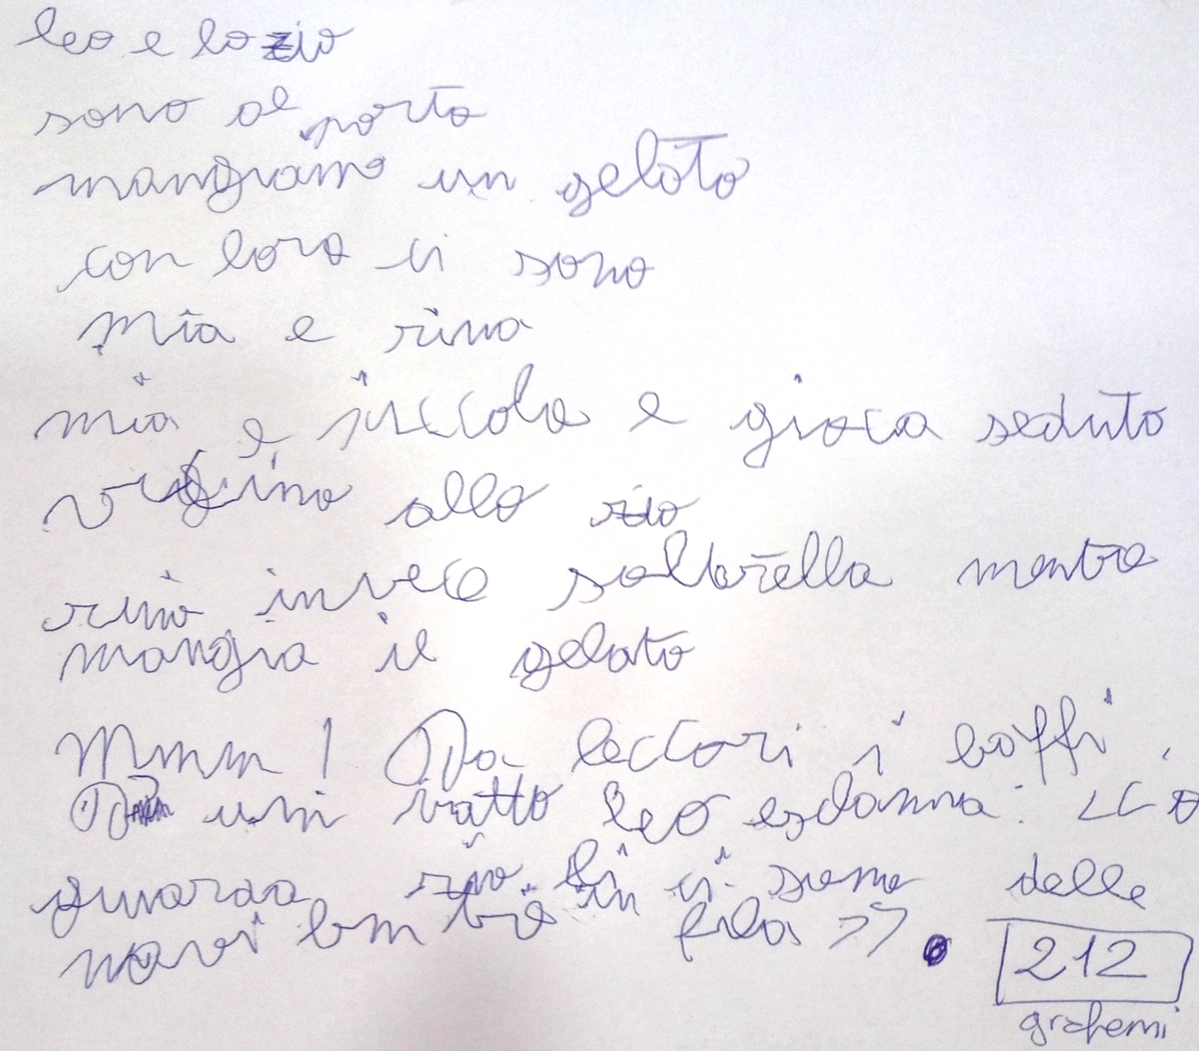

Slide 16
CAMPANELLI D’ALLARME

Slide 17
ABILITà DI LETTO-SCRITTURA E CALCOLO
NELLE PRIME FASI DI ESPOSIZIONE ALL’APPRENDIMENTO (1^ e 2^ elementare)
Il bambino spesso compie nella errori caratteristici come:
Inversione di lettere e di numeri in lettura e scrittura (es. 21 vs 12);
Sostituzione di lettere in lettura e scrittura (m/n; v/f; b/d, a/e);
Non automatizzazione dei gruppi ortografici (es: chi/ci, gli, sci; gn..)
A volte non riesce ad imparare le tabelline ed alcune informazioni in sequenza come le lettere dell’alfabeto, i giorni della settimana, i mesi dell’anno;
Può fare confusione per quanto riguarda i rapporti spaziali e temporali (destra/sinistra; ieri/domani; mesi e giorni);
Può avere difficoltà ad esprimere verbalmente quello che pensa;
In alcuni casi sono presenti anche difficoltà in alcune abilità motorie (ad esempio allacciarsi le scarpe).
Difficoltà nell’automatizzazione del corsivo con precoce affaticabilità
Difficoltà emotivo-relazionali (conseguenza)

Slide 18
ABILITà DI LETTO-SCRITTURA E CALCOLO
Persistono lentezza ed errori nella lettura, che possono ostacolare la comprensione del significato del testo scritto e di conseguenza lo studio.
I compiti scritti richiedono un forte dispendio di tempo.
Il bambino/ragazzo appare disorganizzato nelle sue attività, sia a casa sia a scuola.
Ha difficoltà a copiare dalla lavagna ed a prendere nota delle istruzioni impartite oralmente.
Talvolta perde la fiducia in se stesso e può avere alterazioni dell’umore e del comportamento.
Gli argomenti di studio vengono compresi ma sono presenti difficoltà di esposizione orale
Difficoltà nella gestione del diario scolastico

Slide 19
ABILITA’ GRAFOMOTORIE E PRASSICHE
Impugnatura scomoda, eccessiva/insufficiente pressione, affaticamento precoce
Difficoltà nell’apprendimento di un nuovo carattere con scarsa automatizzazione, possibile confusione tra caratteri
difficoltà in copia da lavagna
Inversioni nel movimento di esecuzione dei singoli grafemi (è scorretto dal basso verso l’alto per stampato mausicolo e in senso orario per corsivo)
Difficoltà visuospaziali: riga, quadretto, margini
Difficoltà nel ritagliare, incollare, strappare, impilare, incastrare, possibili difficoltà di coordinazione motoria
coloritura poco presente o irregolare, disegno poco organizzato

Slide 20
NORMATIVA VIGENTE RELATIVA AI DSA

Slide 21
Normativa vigente
Determinazione n. 496 del 2014
Deliberazione della Giunta Regionale 4 febbraio 2014, n. 16-7072
Attuazione D.G.R. n. 25-6992 del 30.12.2013, Azione 14.4.6 recante "Assistenza territoriale a soggetti minori“
Accordo Stato/Regioni del 25 luglio 2012
Consensus Conference DSA, Roma 6-7 dicembre 2010
Legge 170/2010 "Nuove norme in materia di disturbi specifici dell'apprendimento in ambito scolastico”

Slide 22
La normativa regionale vigente – Det. 496
… «presso ogni ASL debba essere istituito, con specifico provvedimento, il Gruppo Disturbi Specifici di Apprendimento (GDSAp), composto dai seguenti profili professionali:
neuropsichiatra infantile, psicologo, logopedista, terapista della neuropsicomotricità dell’età evolutiva
che lavorano secondo il principio dell’integrazione multi-professionale (…) e concorrono alla formulazione della diagnosi ciascuno per quanto di competenza.
Ogni ASL valuta se istituire anche più GDSAp qualora l’ambito territoriale fosse troppo esteso (p.e. uno per ogni distretto)»

Slide 23
Diagnosi formulate da privati
Qualora il cittadino intendesse avvalersi di professionisti privati di fiducia per l’effettuazione della diagnosi di DSA, quest’ultima dovrà contenere,
in ottemperanza alle Linee Guida ed alla D.D. 547 del 21/7/2011,
la seguente documentazione sanitaria:
valutazione neuropsichiatrica infantile;
valutazione del funzionamento intellettivo e delle
abilità scolastiche;
eventuale valutazione neuropsicomotoria.

Slide 24
PROCESSO DIAGNOSTICO DSA

Slide 25
Quando fare diagnosi
La definizione di una diagnosi di DSA avviene in una fase successiva all’inizio del processo di apprendimento scolastico.
E’ necessario infatti che sia terminato il normale processo di insegnamento delle abilità di letto-scrittura (fine della seconda primaria) e di calcolo (fine della terza primaria).
Tuttavia, prima è possibile individuare fattori di rischio e indicatori di ritardo di apprendimento che possono consentire l’attuazione di attività e interventi mirati e precoci e garantire una diagnosi tempestiva.

Slide 26
Quando è necessaria una valutazione?
L’avvio del percorso diagnostico, in caso di sospetto di DSA, può avvenire solo dopo che il sistema scolastico abbia attivato un periodo di osservazione dell’alunno, non inferiore ai sei mesi e comunque non prima del secondo quadrimestre della seconda classe della scuola primaria (per eventuale disturbo della lettura o della scrittura), ed abbia attivato gli interventi di potenziamento didattico-educativi e di recupero delle possibili difficoltà di apprendimento.

Slide 27
Determinazione n.°496 del 22 maggio 2014
DESCRIZIONE DELLE AZIONI DEL PERCORSO DI DIAGNOSI E DI CERTIFICAZIONE
Al fine di giungere ad un corretto inquadramento diagnostico sono necessarie le seguenti valutazioni:
Valutazione del neuropsichiatra infantile che escluda la presenza di anomalie o patologie sensoriali, neurologiche e di gravi psicopatologie, che possano essere causa del disturbo, ed indichi eventuali disfunzioni correlabili con il disturbo.
Valutazione delle competenze cognitive attraverso l’utilizzo di test cognitivi multidimensionali che evidenzino il quoziente intellettivo, il relativo profilo di funzionamento con attenzione agli aspetti emotivo relazionali ad opera dello psicologo per l’età evolutiva.
Prove di valutazione delle abilità scolastiche secondo i parametri previsti ad opera del logopedista.

Slide 28
Determinazione n.°496 del 22 maggio 2014
La certificazione:
ha validità almeno triennale;
va rinnovata al passaggio di scuola (da primaria a secondaria di primo grado, e successivamente alla secondaria di secondo grado) salvo il caso in cui sia stata effettuata prima dei tre anni del passaggio, ponendo attenzione alla sua validità in coincidenza con gli “esami di stato”.

Slide 29
SCUOLA
FAMIGLIA
SANITÀ
identificazione precoce dei casi a rischio
attività di recupero didattico mirato
comunicazione della scuola alla famiglia
RICHIESTA DI VALUTAZIONE
iter diagnostico
stesura PDP
consegna la diagnosi alla scuola
rilascio documento di certificazione diagnostica
interventi in classe

Slide 30
Importanza della diagnosi
Non dimentichiamo che la diagnosi
permette di capire finalmente che cosa sta succedendo al bambino, consentendo di evitare gli errori più comuni come quello di colpevolizzarlo («non impara perché non si impegna!») e di attribuire la causa a problemi psicologici, errori che determinano sofferenze, frustrazioni e talora conseguenze irreparabili.
deve rispondere alle necessità della scuola e saper fornire agli insegnanti e alla famiglia quel corredo di informazioni che soltanto da uno specialista possono pervenire.

Slide 31
LA FAMIGLIA RICHIEDE LA VALUTAZIONE
S.S.N.
STUDI PRIVATI
PSICOLOGO
VISITA NPI
(esclusione patologie neurologiche /sensoriali in atto)
SERVIZIO DI PSICOLOGIA
LOGOPEDISTA
SERVIZIO DI NPI
SERVIZIO DI LOGOPEDIA
ALTRE FIGURE
DOCUMENTO DI CERTIFICAZIONE DIAGNOSTICA
GDSAp
ASL di competenza
Per validazione della diagnosi emessa da privati
SCUOLA

Slide 32
La didattica
La Legge 170, 2010 dispone che la scuola garantisca una didattica individualizzata e personalizzata.
Individualizzata: attività di recupero dedicate a strategie compensative e metodo di studio (lavoro individuale in classe o momenti dedicati)
Personalizzata: calibrare l’offerta didattica sulla specificità dei singoli alunni della classe(tenendo conto di stili di apprendimento, del livello raggiunto dal singolo ecc..)

Slide 33
strumenti compensativi e misure dispensative
Gli strumenti compensativi sono strumenti didattici e tecnologici che sostituiscono o facilitano la prestazione richiesta nell’abilità deficitaria.
Le misure dispensative sono invece interventi che consentono all’alunno o allo studente di non svolgere alcune prestazioni che, a causa del disturbo, risultano particolarmente difficoltose e che non migliorano l’apprendimento.
Per esempio, non è utile far leggere a un alunno con dislessia un lungo brano, in quanto l’esercizio, per via del disturbo, non migliora la sua prestazione nella lettura.
L’adozione delle misure dispensative, dovrà essere sempre valutata sulla base dell’effettiva incidenza del disturbo sulle prestazioni richieste, in modo tale da non differenziare, in ordine agli obiettivi, il percorso di apprendimento dell’alunno o dello studente in questione.

Slide 34
Esempi di strumenti compensativi
Sintesi vocale
Registratore
Uso di p.c per programmi di videoscrittura con eventuale correttore ortografico
Calcolatrice
Tabelle, formulari, mappe concettuali
“quaderni speciali” (edizioni Erickson, Monocromo Q.I)/ penne e impugnature facilitate

Slide 35
Esempi di misure dispensative
Lettura a voce alta,
scrittura veloce sotto dettatura,
lettura di consegne,
uso del vocabolario,
Studio delle tabelline
Dispensa dallo studio delle lingue straniere in forma scritta
Dare tempi più lunghi
Programmare le interrogazioni
Assegnare compiti ridotti non per contenuto, ma per quantità
Prediligere interrogazioni orali alle verifiche scritte o scegliere verifiche con risposte a scelta multipla

Slide 36







Slide 37
Associazione Italiana Dislessia - AID
L’Associazione Italiana Dislessia, in collaborazione con le istituzioni e con i servizi che si occupano dello sviluppo e dell’educazione dei bambini, ha lo scopo di fare crescere la consapevolezza e la sensibilità verso la dislessia evolutiva. I soci AID sono i genitori e i familiari dei bambini dislessici, i dislessici adulti, medici, psicologi, logopedisti e insegnanti.
A.I.D. Sezione di Torino e provincia
Indirizzo della sede
via Borgone 14/a - 10139 Torino
www.aidtorino.org

Slide 38
Via San Pancrazio 56/B
Pianezza (TO)
Web: www.studiovalori.net
Cell: 345 8982948

Slide 39
Dott.ssa Ilaria Monica Trimarchi
Psicologa
3889349428
ilariatrimarchi@libero.it
Dott.ssa Giulia Savio
Logopedista
3452245869
giuly.savio@libero.it
Dott.ssa Valentina Perotti Neuropsicomotricista dell’età evolutiva
3348962147
perotti.vale@gmail.com

